Slide 1
Διαχείριση Έργων & Εργοταξίων
Ανοικτά Ακαδημαϊκά Μαθήματα στο ΤΕΙ Αθήνας
Ενότητα 7α: Μηχανήματα τεχνικών έργων (ΜΤΕ) - Περιγραφή
Βασίλειος Μούσας
Τμήμα πολιτικών Μηχανικών ΤΕ και Μηχανικών Τοπογραφίας & Γεωπληροφορικής ΤΕ
Κατεύθυνση Πολιτικών Μηχανικών ΤΕ
Το περιεχόμενο του μαθήματος διατίθεται με άδεια Creative Commons εκτός και αν αναφέρεται διαφορετικά | Το έργο υλοποιείται στο πλαίσιο του Επιχειρησιακού Προγράμματος «Εκπαίδευση και Δια Βίου Μάθηση» και συγχρηματοδοτείται από την Ευρωπαϊκή Ένωση (Ευρωπαϊκό Κοινωνικό Ταμείο) και από εθνικούς πόρους.

Slide 2
ΜΤΕ – Κατηγορίες & Είδη Μηχανημάτων – 1 1/3
ΕΚΣΚΑΦΕΙΣ (Διακεκομμένης λειτουργίας):
Shovel (με μετωπικό φτυάρι),
Backhoe ή Τσάπα (με ανεστραμμένο φτυάρι),
Drag-Line (με συρόμενο κάδο),
Clamshell (με αρπάγη)
Σύστημα Κίνησης:
Αυτοπροωθούμενοι
Με ερπύστριες
Με ελαστικούς τροχούς
Επί αυτοκινήτου, εξέδρας

Slide 3
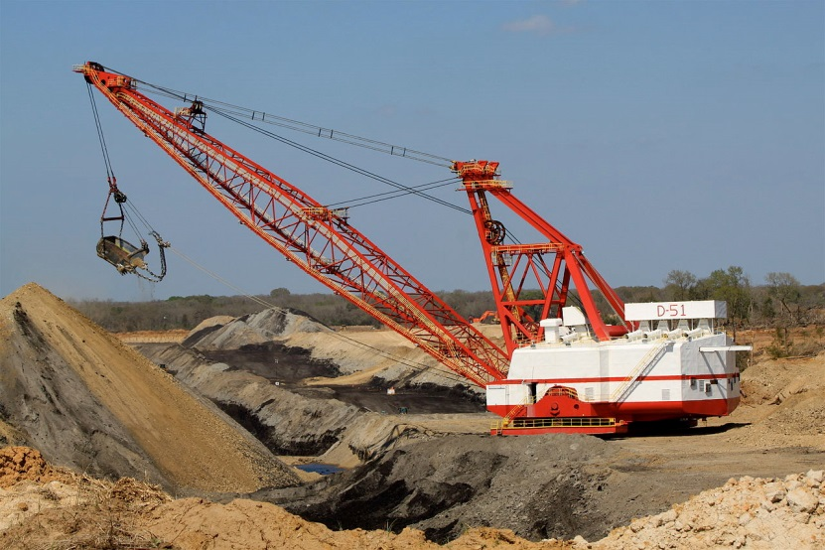
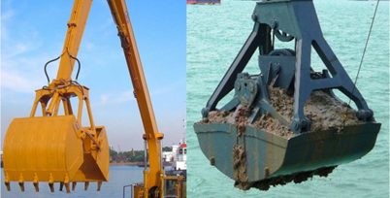
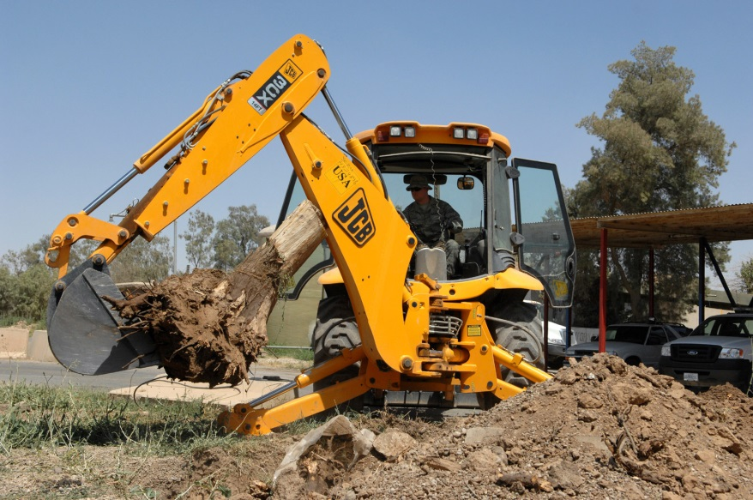
ΜΤΕ – Κατηγορίες & Είδη Μηχανημάτων – 1 2/3
http://www.eikengineering.com/
"Dragline, Luminant Energy Kosse lignite mine (5556780431)" από Roy Luck - Dragline, Luminant Energy Kosse lignite mine διαθέσιμο με άδεια CC BY 2.0
"JCB 3CX Backhoe loader" από S. Lampkin, U.S. Air Force - http://www.defenseimagery.mil διαθέσιμο ως κοινό κτήμα

Slide 4
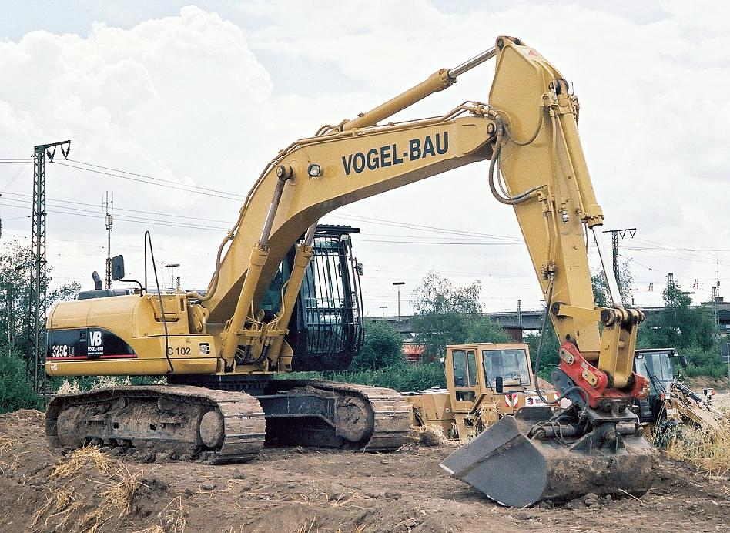
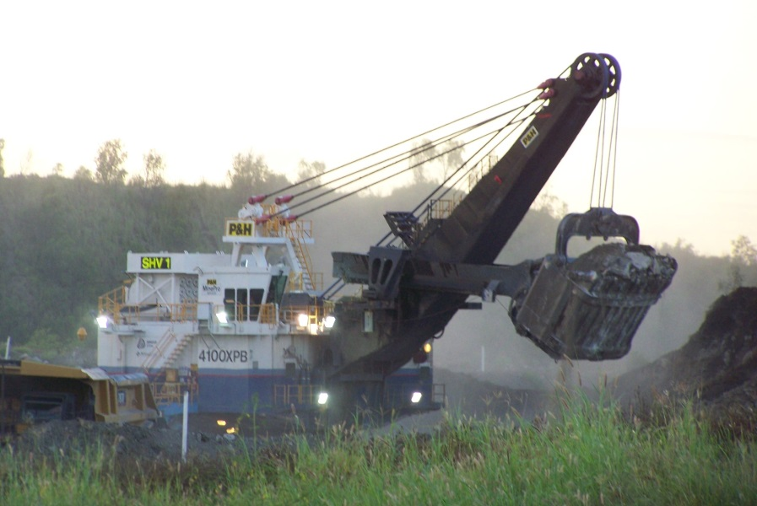
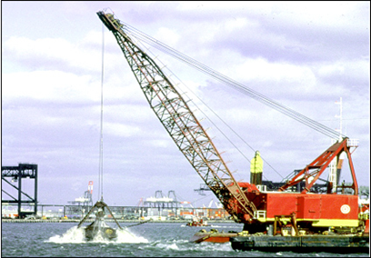
ΜΤΕ – Κατηγορίες & Είδη Μηχανημάτων – 1 3/3
"P&H 4100XPB Shovel-1" από Sansumaria διαθέσιμο με άδεια CC BY-SA 3.0
«Kettenbagger CAT 325C LN» διαθέσιμο με άδεια CC BY-SA 3.0
http://water.epa.gov/

Slide 5
ΜΤΕ – Κατηγορίες & Είδη Μηχανημάτων – 2 1/4
ΕΚΣΚΑΦΕΙΣ (συνεχούς λειτουργίας):
Bucket wheel (με καδοτροχό),
Bucket chain (με καδοφόρο αλυσίδα),
ΕΠΙΠΕΔΟΙ ΕΚΣΚΑΦΕΙΣ:
Προωθητές (Bulldozer)
Διαμορφωτές Γαιών (Grader)
Αποξέστες (Scraper)

Slide 6
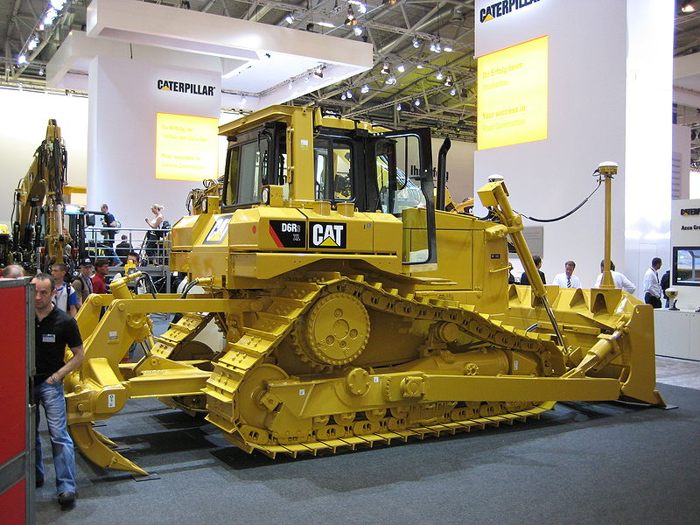
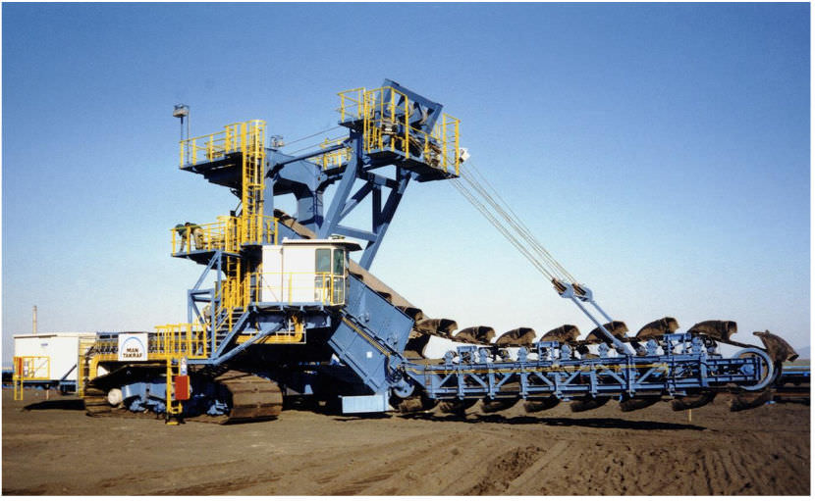
ΜΤΕ – Κατηγορίες & Είδη Μηχανημάτων – 2 2/4
"Garzweiler Tagebau-1230" από © Raimond Spekking διαθέσιμο με άδεια CC BY-SA 4.0
"Bauma 2007 Bulldozer Caterpillar 2" από Aconcagua - Own work διαθέσιμο με άδεια CC BY-SA 3.0

Slide 7
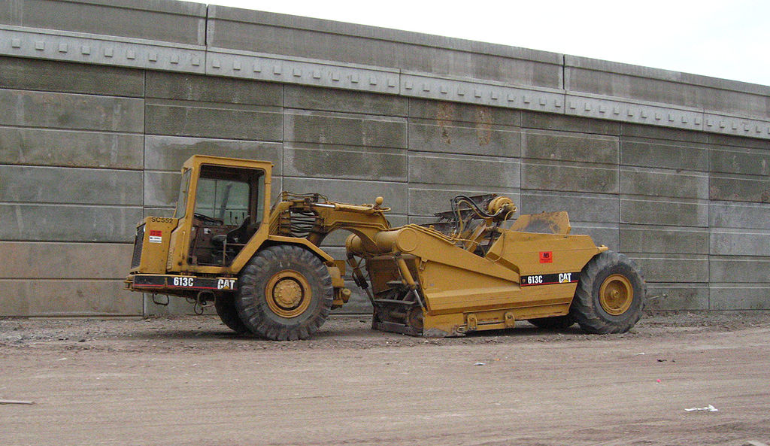
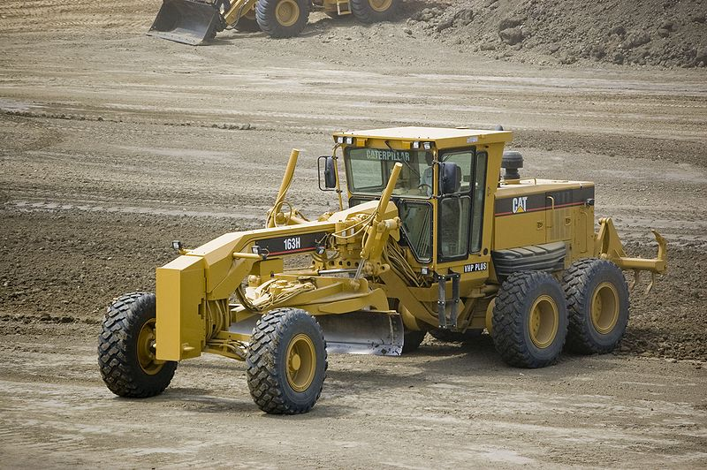
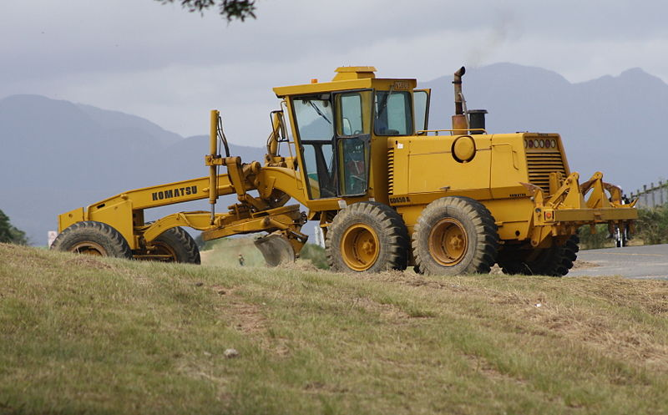
ΜΤΕ – Κατηγορίες & Είδη Μηχανημάτων – 2 3/4
«CatGrader163H» από Shaun Greiner - CAT 014 διαθέσιμο με άδεια CC BY-SA 2.0
"Scraper" από Bill Jacobus διαθέσιμο με άδεια CC BY 2.0
"Komatsu GD650A grader (12679464615)" από Bob Adams from George, South Africa - Komatsu GD650A grader. Διαθέσιμο με άδεια CC BY-SA 2.0

Slide 8
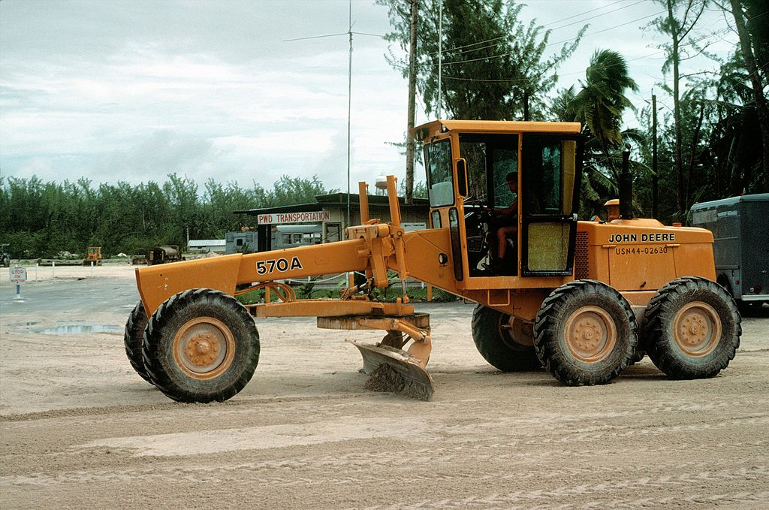
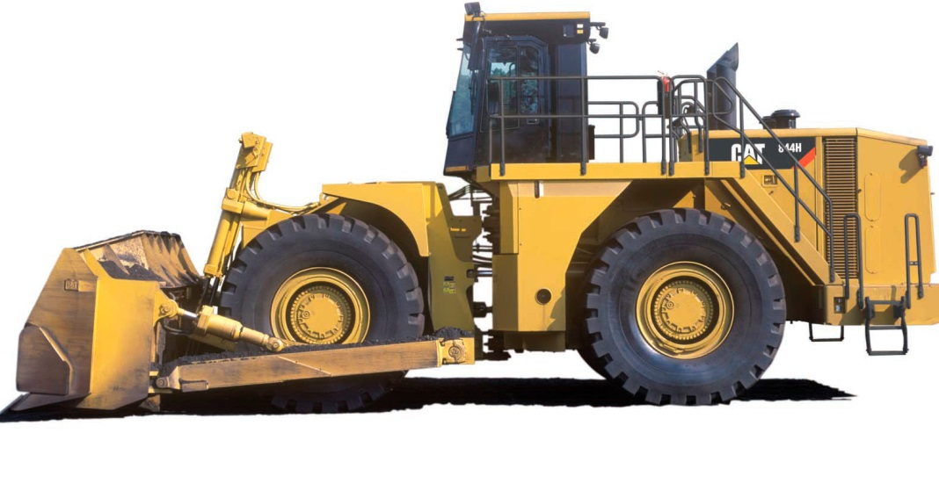
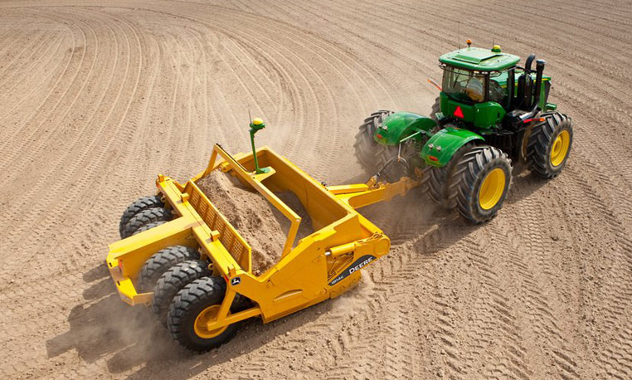
ΜΤΕ – Κατηγορίες & Είδη Μηχανημάτων – 2 4/4
"John Deere grader" by PH2 Frazier - http://www.defenseimagery.mil διαθέσιμο ως κοινό κτήμα
www.deere.com

Slide 9
ΜΤΕ – Κατηγορίες & Είδη Μηχανημάτων – 3 1/3
ΦΟΤΡΩΤΕΣ (Loader):
Μετωπικοί
Ανάστροφοι
Περιστροφικοί
ΜΕΤΑΦΟΡΙΚΑ ΟΧΗΜΑΤΑ (Dump truck):
Οπίσθια Ανατροπή
Εμπρόσθια Ανατροπή
Παράπλευρη Ανατροπή
Εκκένωση από το Πυθμένα

Slide 10
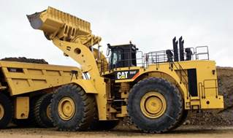
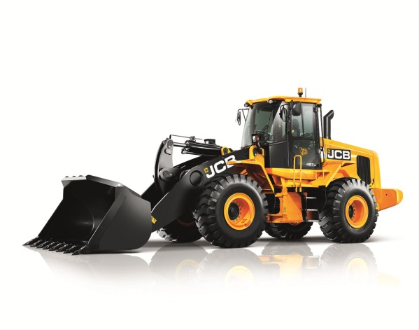
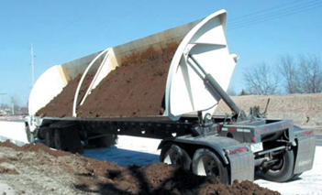
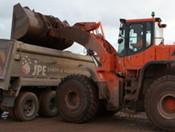
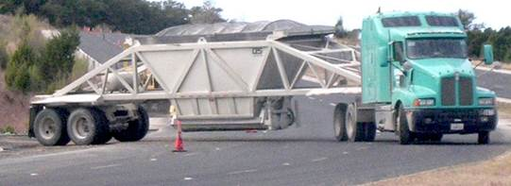
ΜΤΕ – Κατηγορίες & Είδη Μηχανημάτων – 3 2/3
«Liebherr 631 Kettenlader 1» διαθέσιμο με άδεια CC BY-SA 2.5
http://www.jcb.ee
«Belly dump 2005-12-15.km» διαθέσιμο με άδεια CC BY-SA 3.0

Slide 11
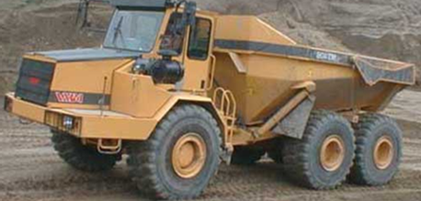
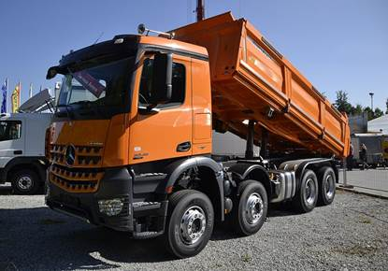
ΜΤΕ – Κατηγορίες & Είδη Μηχανημάτων – 3 3/3
"Mercedes-Benz Arocs - dump truck version (1)" από High Contrast - Self-photographed διαθέσιμο με άδεια CC BY 3.0 de

Slide 12
ΜΤΕ – Κατηγορίες & Είδη Μηχανημάτων – 4 1/3
ΣΥΜΠΥΚΝΩΤΕΣ (Roller-Compactor):
Στατικοί (Οδοστρωτήρες)
Με χαλύβδινους κυλίνδρους
Με ελαστικούς τροχούς
Δονητικοί
Με κυλίνδρους
Με πλάκες (επίπεδοι)

Slide 13
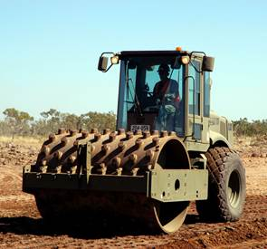
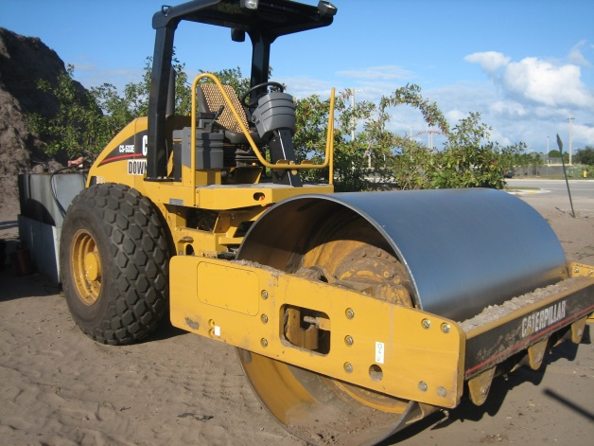
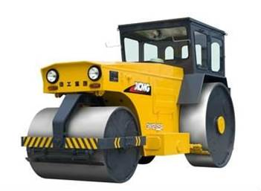
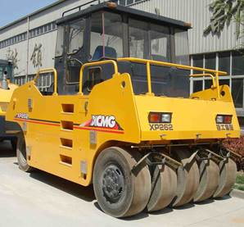
ΜΤΕ – Κατηγορίες & Είδη Μηχανημάτων – 4 2/3
"Seabees compactor roller" από United States Air Force, MSgt. Rickie D. Bickle - Navy NewsStand Photo ID: 070606-F-8678B-011 Navy NewsStand Home διαθέσιμο ως κοινό κτήμα
"Caterpillar CS-533E" by Joseph Madden (Joedamadman) - Own work διαθέσιμο με άδεια CC BY-SA 3.0

Slide 14
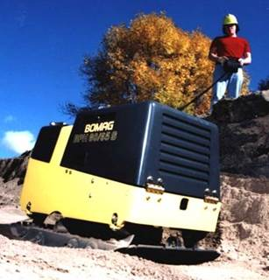
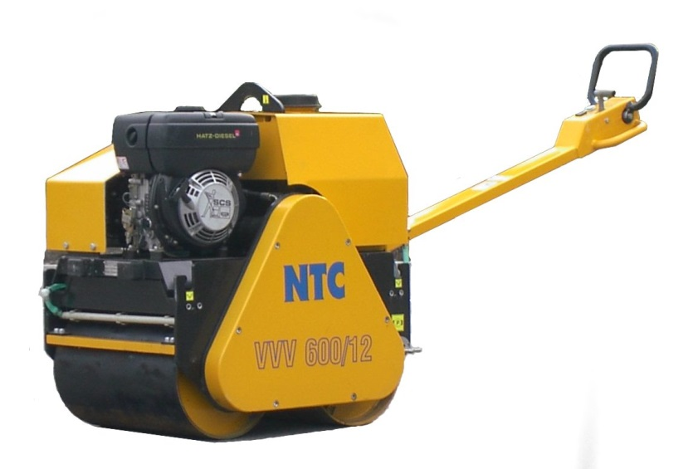
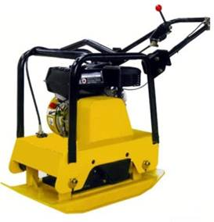
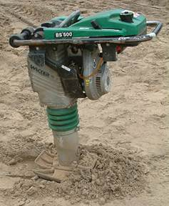
ΜΤΕ – Κατηγορίες & Είδη Μηχανημάτων – 4 3/3
"Walk-behind roller" από Langer.P - Own work διαθέσιμο με άδεια CC BY 2.5

Slide 15
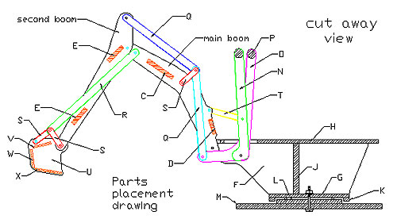
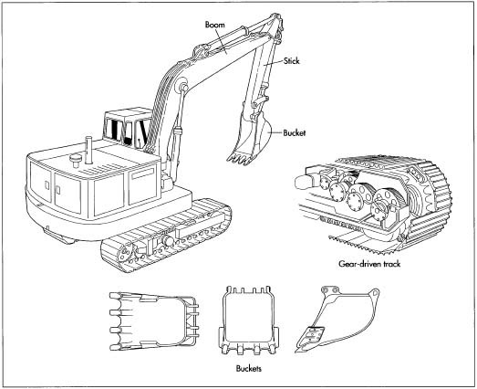
ΜΤΕ – Λεπτομέρειες Βασικών ΜΤΕ – 1
ΕΚΣΚΑΦΕΑΣ – Backhoe (Τσάπα):

Slide 16
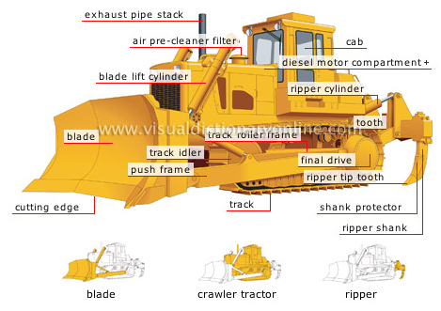
ΜΤΕ – Λεπτομέρειες Βασικών ΜΤΕ – 2
ΠΡΟΩΘΗΤΗΣ – Bulldozer (Π/Θ):
© http://visual.merriam-webster.com/

Slide 17
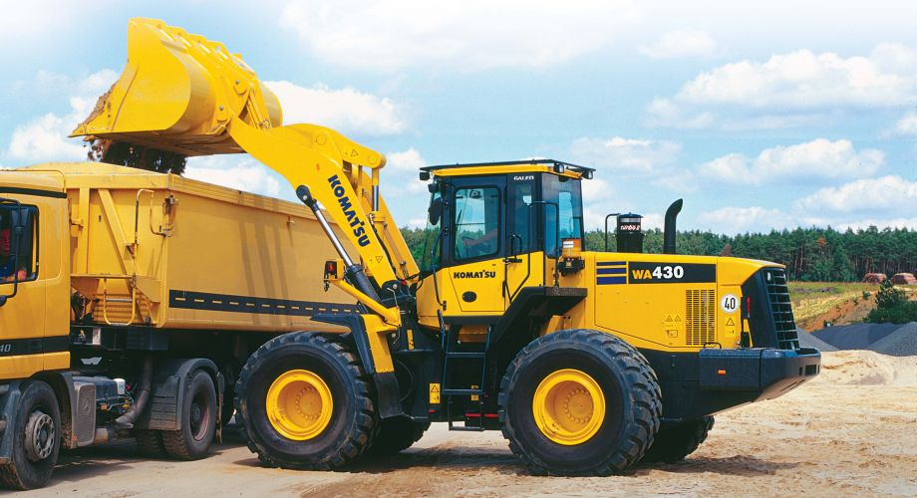
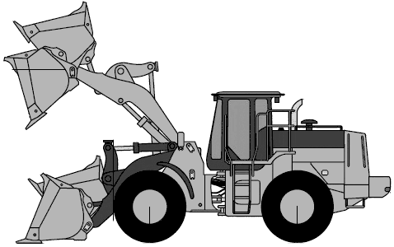
ΜΤΕ – Λεπτομέρειες Βασικών ΜΤΕ – 3
ΦΟΤΡΩΤΗΣ – Loader:
http://www.marubeni-komatsu.co.uk/
http://carblueprints.info/
http://carblueprints.info/

Slide 18
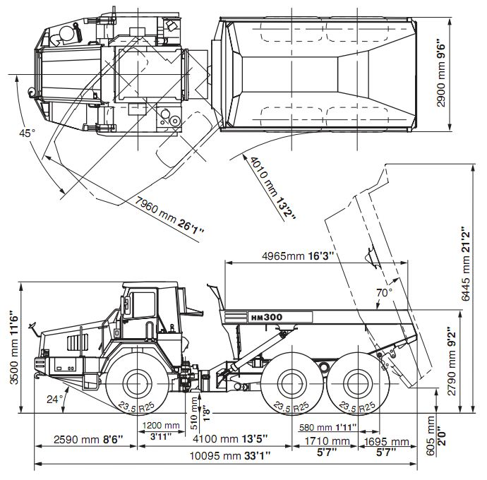
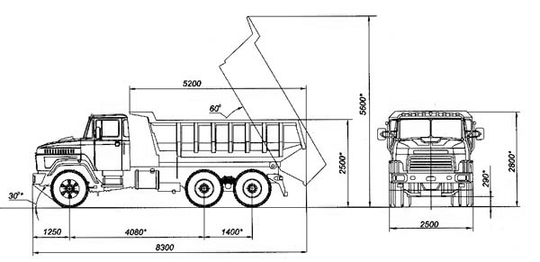
ΜΤΕ – Λεπτομέρειες Βασικών ΜΤΕ – 4
ΜΕΤΑΦΟΡΙΚΟ ΟΧΗΜΑ – Dump truck (Μ/Ο):

Slide 19
ΜΤΕ – Βασικά Χαρακτηριστικά – 1 1/2
ΧΑΡΑΚΤΗΡΙΣΤΙΚΑ ΚΙΝΗΤΗΡΑ:
Ισχύς (σε HP) & Μετάδοση (πλήθος βαθμίδων, μηχανικό/αυτόματο)
ΗΜΙΑΥΤΟΜΑΤΟ: Αυτόματη προσαρμογή ταχύτητας στις αντιστάσεις που συναντά, καλύτερη ρύθμιση στροφών και σταθερότερο φορτίο, πιο άνετη εργασία – μεγάλο κόστος αγοράς, χαμηλότερη απόδοση.
ΒΑΡΟΣ ΜΗΧΑΝΗΜΑΤΟΣ:
Βάρος Συνολικό/ανά Κινητήριο τροχό (σε t), Κενό και Πλήρες φορτίου.

Slide 20
ΜΤΕ – Βασικά Χαρακτηριστικά – 1 2/2
ΚΑΔΟΣ/ΚΟΠΤΗΡΑΣ/ΠΗΓΜΑ:
Τύπος & Χωρητικότητα που διαθέτουν (σε m3):
Ο Κάδος του Εκσκαφέα ή Φορτωτή
Ο Κοπτήρας του Προωθητή (Π/Θ)
Το Πήγμα ή Κιβώτιο του Μεταφορικού Οχήματος (Μ/Ο)
ΤΥΠΟΣ ΣΥΣΤΗΜΑΤΟΣ ΚΙΝΗΣΗΣ:
Ερπυστριοφόρο ή Ελαστιχοφόρο

Slide 21
ΜΤΕ – Βασικά Χαρακτηριστικά – 2
ΣΥΓΚΡΙΣΗ ΣΥΣΤΗΜΑΤΩΝ ΚΙΝΗΣΗΣ:
Ερπυστριοφόρα
Μεγάλη επιφάνεια έδρασης, μικρή πίεση στο έδαφος, εργασία σε αιχμηρές πέτρες & σε μαλακά/υγρά εδάφη χωρίς βοηθητικά στηρίγματα, στροφή σε μικρό χώρο, αναρρίχηση έως και 40%.
Μικρές ταχύτητες (4km/h), απαιτούν όχημα μεταφοράς
Ελαστιχοφόρα
Κινούνται μόνα τους μεταξύ θέσεων εργασίας, μεγαλύτερες ταχύτητες (32km/h), απλούστερα μηχανικά μέρη.
Μικρή επιφάνεια έδρασης, μεγάλες πιέσεις στο έδαφος, δεν έχουν ευστάθεια σε κεκλιμένα εδάφη, σταθεροποιούνται με ειδικά πέδιλα, απαιτούν μεγαλύτερο χώρο κίνησης.
Πρόσφυση ανάλογη με το πλήθος Κινητηρίων τροχών

Slide 22
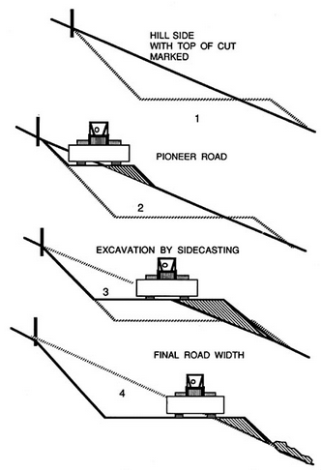
ΜΤΕ – Αγορά ή Ενοικίαση;
ΕΠΙΛΟΓΗ ΒΑΣΕΙ ΤΟΥ ΩΡΙΑΙΟΥ ΚΟΣΤΟΥΣ:
Κόστος Ιδιοκτησίας: ΚΙ = (Α + Ε) / Ω
Α = Απόσβεση (ετήσιο κόστος)
Ε = Ετήσια Έξοδα (φόροι, ασφάλεια, κόστος επένδυσης,…)
Ω = Συνολικές Ώρες/Έτος που χρησιμοποιείται
Κόστος Ενοικίασης: ΚΕ = Μ / ω
Μ = Μηνιαίο Ενοίκιο (μίσθωμα)
ω = ώρες/μήνα που προβλέπεται να απασχοληθεί
Κόστος Λειτουργίας: ΚΛ = κοινό
Η ΑΠΟΦΑΣΗ ΒΑΣΙΖΕΤΑΙ ΣΤΗ ΣΧΕΣΗ ΤΩΝ ΚΙ & ΚΕ :
ΚΙ > ΚΕ ⬄ Ενοικίαση
ΚΙ < ΚΕ ⬄ Αγορά

Slide 23
Τέλος Ενότητας

Slide 24
Σημειώματα

Slide 25
Σημείωμα Αναφοράς
Copyright Τεχνολογικό Εκπαιδευτικό Ίδρυμα Αθήνας, Βασίλειος Μούσας 2014. Βασίλειος Μούσας. «Διαχείριση έργων και εργοταξίων . Ενότητα 7α: Μηχανήματα τεχνικών έργων (ΜΤΕ) - Περιγραφή». Έκδοση: 1.0. Αθήνα 2014. Διαθέσιμο από τη δικτυακή διεύθυνση: ocp.teiath.gr.

Slide 26
Σημείωμα Αδειοδότησης
Το παρόν υλικό διατίθεται με τους όρους της άδειας χρήσης Creative Commons Αναφορά, Μη Εμπορική Χρήση Παρόμοια Διανομή 4.0 [1] ή μεταγενέστερη, Διεθνής Έκδοση. Εξαιρούνται τα αυτοτελή έργα τρίτων π.χ. φωτογραφίες, διαγράμματα κ.λ.π., τα οποία εμπεριέχονται σε αυτό. Οι όροι χρήσης των έργων τρίτων επεξηγούνται στη διαφάνεια «Επεξήγηση όρων χρήσης έργων τρίτων».
Τα έργα για τα οποία έχει ζητηθεί και δοθεί άδεια αναφέρονται στο «Σημείωμα Χρήσης Έργων Τρίτων».
[1] http://creativecommons.org/licenses/by-nc-sa/4.0/
Ως Μη Εμπορική ορίζεται η χρήση:
που δεν περιλαμβάνει άμεσο ή έμμεσο οικονομικό όφελος από την χρήση του έργου, για το διανομέα του έργου και αδειοδόχο
που δεν περιλαμβάνει οικονομική συναλλαγή ως προϋπόθεση για τη χρήση ή πρόσβαση στο έργο
που δεν προσπορίζει στο διανομέα του έργου και αδειοδόχο έμμεσο οικονομικό όφελος (π.χ. διαφημίσεις) από την προβολή του έργου σε διαδικτυακό τόπο
Ο δικαιούχος μπορεί να παρέχει στον αδειοδόχο ξεχωριστή άδεια να χρησιμοποιεί το έργο για εμπορική χρήση, εφόσον αυτό του ζητηθεί.

Slide 27
Επεξήγηση όρων χρήσης έργων τρίτων
©
Δεν επιτρέπεται η επαναχρησιμοποίηση του έργου, παρά μόνο εάν ζητηθεί εκ νέου άδεια από το δημιουργό.
διαθέσιμο με άδεια CC-BY
Επιτρέπεται η επαναχρησιμοποίηση του έργου και η δημιουργία παραγώγων αυτού με απλή αναφορά του δημιουργού.
διαθέσιμο με άδεια CC-BY-SA
Επιτρέπεται η επαναχρησιμοποίηση του έργου με αναφορά του δημιουργού, και διάθεση του έργου ή του παράγωγου αυτού με την ίδια άδεια.
διαθέσιμο με άδεια CC-BY-ND
Επιτρέπεται η επαναχρησιμοποίηση του έργου με αναφορά του δημιουργού.
Δεν επιτρέπεται η δημιουργία παραγώγων του έργου.
διαθέσιμο με άδεια CC-BY-NC
Επιτρέπεται η επαναχρησιμοποίηση του έργου με αναφορά του δημιουργού.
Δεν επιτρέπεται η εμπορική χρήση του έργου.
διαθέσιμο με άδεια CC-BY-NC-SA
Επιτρέπεται η επαναχρησιμοποίηση του έργου με αναφορά του δημιουργού.
και διάθεση του έργου ή του παράγωγου αυτού με την ίδια άδεια
Δεν επιτρέπεται η εμπορική χρήση του έργου.
διαθέσιμο με άδεια CC-BY-NC-ND
Επιτρέπεται η επαναχρησιμοποίηση του έργου με αναφορά του δημιουργού.
Δεν επιτρέπεται η εμπορική χρήση του έργου και η δημιουργία παραγώγων του.
διαθέσιμο με άδεια
CC0 Public Domain
Επιτρέπεται η επαναχρησιμοποίηση του έργου, η δημιουργία παραγώγων αυτού και η εμπορική του χρήση, χωρίς αναφορά του δημιουργού.
διαθέσιμο ως κοινό κτήμα
Επιτρέπεται η επαναχρησιμοποίηση του έργου, η δημιουργία παραγώγων αυτού και η εμπορική του χρήση, χωρίς αναφορά του δημιουργού.
χωρίς σήμανση
Συνήθως δεν επιτρέπεται η επαναχρησιμοποίηση του έργου.

Slide 28
Διατήρηση Σημειωμάτων
Οποιαδήποτε αναπαραγωγή ή διασκευή του υλικού θα πρέπει να συμπεριλαμβάνει:
το Σημείωμα Αναφοράς
το Σημείωμα Αδειοδότησης
τη δήλωση Διατήρησης Σημειωμάτων
το Σημείωμα Χρήσης Έργων Τρίτων (εφόσον υπάρχει)
μαζί με τους συνοδευόμενους υπερσυνδέσμους.

Slide 29
Χρηματοδότηση
Το παρόν εκπαιδευτικό υλικό έχει αναπτυχθεί στo πλαίσιo του εκπαιδευτικού έργου του διδάσκοντα.
Το έργο «Ανοικτά Ακαδημαϊκά Μαθήματα στο ΤΕΙ Αθηνών» έχει χρηματοδοτήσει μόνο την αναδιαμόρφωση του εκπαιδευτικού υλικού.
Το έργο υλοποιείται στο πλαίσιο του Επιχειρησιακού Προγράμματος «Εκπαίδευση και Δια Βίου Μάθηση» και συγχρηματοδοτείται από την Ευρωπαϊκή Ένωση (Ευρωπαϊκό Κοινωνικό Ταμείο) και από εθνικούς πόρους.

